Slide 1




友達の家で

Slide 2
TIẾT 1

Slide 3

ST３
みんなで楽しい パーティー
できること
パーティーのとき 、自分から手伝いを申し出たり食べ物などをすすめたりすることが できる。

Slide 4
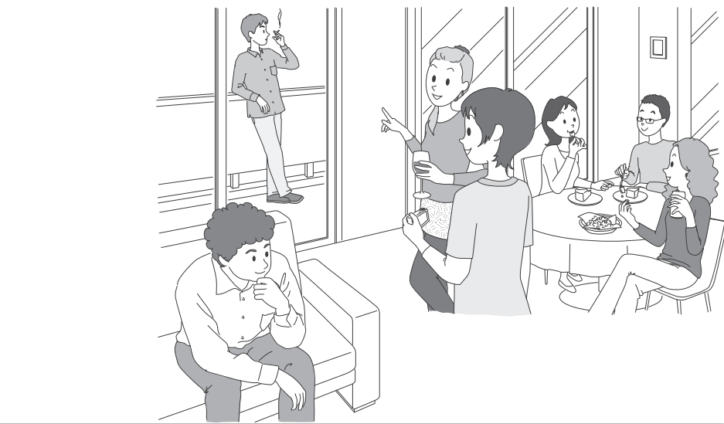
チャレンジ

Slide 5

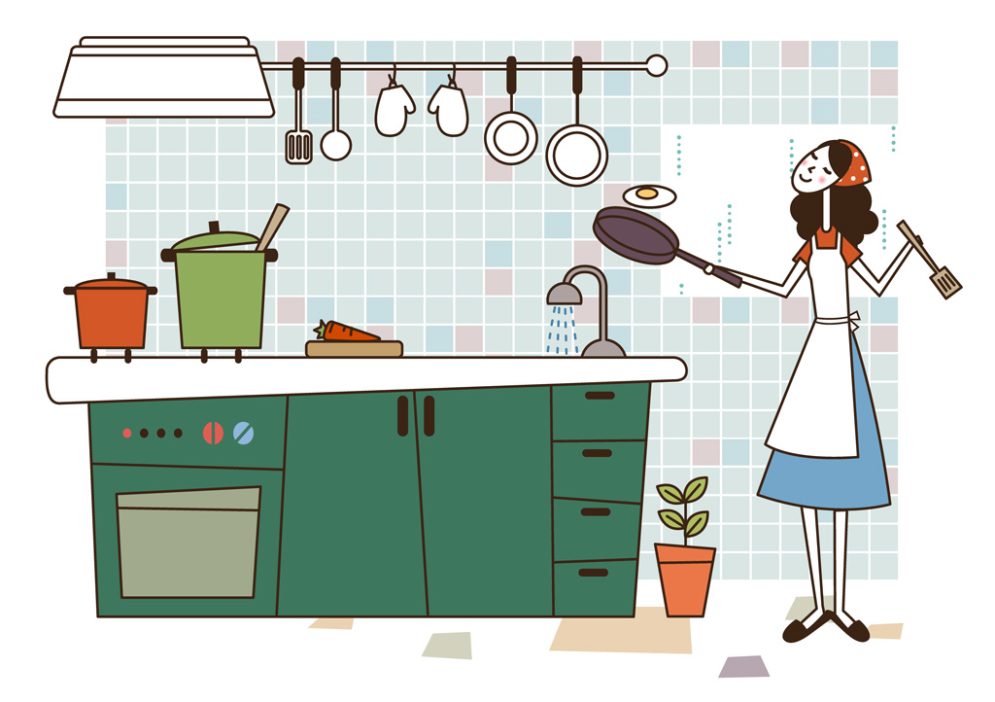
ギター
だいどころ

Slide 6


たばこ
でんわ

Slide 7
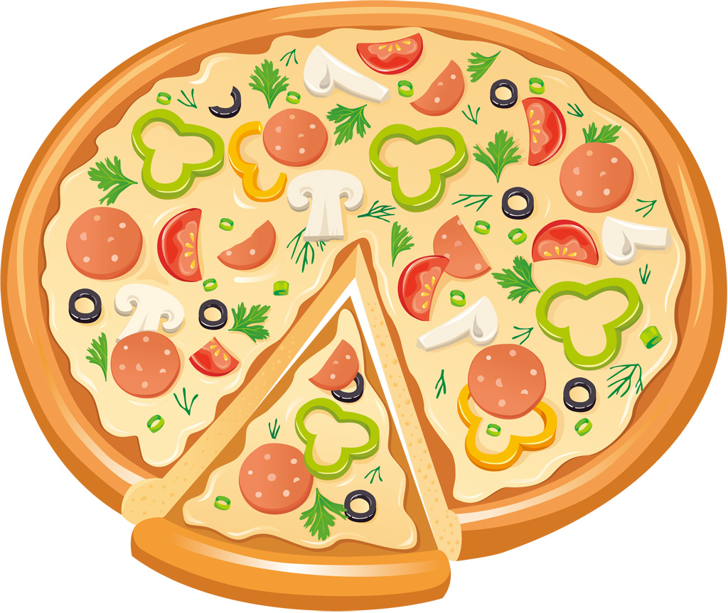

ピザ
まど

Slide 8





Slide 9

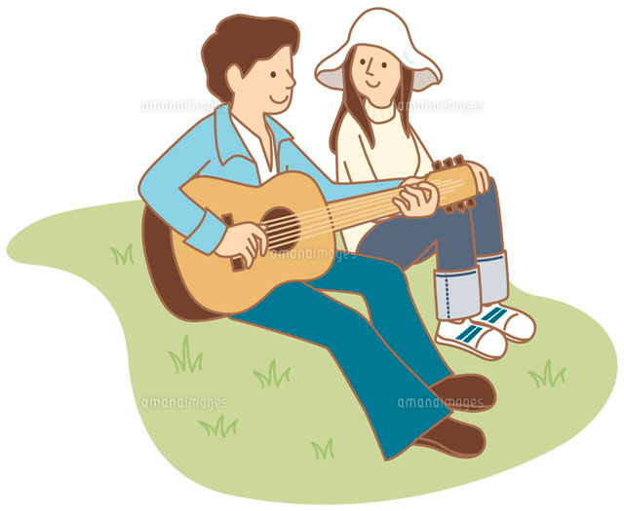



Slide 10





Slide 11
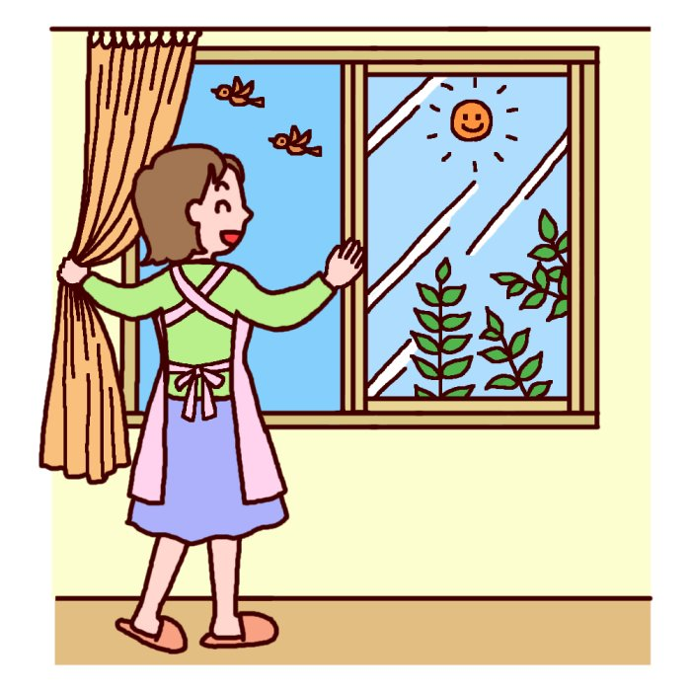
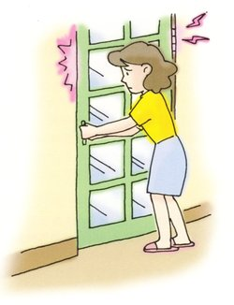



Slide 12
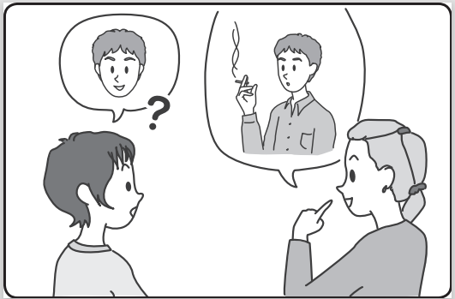

チャレンジ １
A：ダニエルさんは どこに いますか。
B：あそこで たばこを すっています。

Slide 13



CÁC MẪU CÂU VỚI ĐỘNG TỪ DẠNG -TE
Câu tiếp diễn:
Thể hiện
hành động đang diễn ra
なに
(Đang…)
バスを まって います。
バスを まちます。
Đợi xe buýt.
Đang đợi xe buýt.
タバコを すって います。
タバコを すいます。
Hút thuốc lá.
Đang hút thuốc lá.
日本語を 勉強します。
日本語を 勉強して います。
Học tiếng Nhật.
Đang học tiếng Nhật.

Slide 14
もらいます
かきます
って
いて
ききます
いて
わかります
って
って
はいります
およぎます
いで
てつだいます
って
やすみます
んで
ふります
って
よびます
んで
かいます
って
まがります
って
はじめます
あいます
て
って
もちます
って
しめます
て
きります
って
とめます
て
Notes:
Cho sv luyện lại cách chia thể Te

Slide 15
おぼえます
て
つかれます
て
あけます
て
て
さんぽします
でます
て
けっこんします
て
おきます
て
しょくじします
て
みます
て
かります
て
います
て
むかえます
て
かえます
て

Slide 16
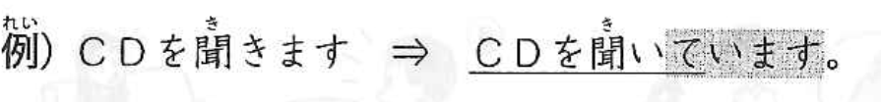

①おさらを あらって います。
②うたを うたって います。
③ギターを ひいて います。

Slide 17


④でんわを かけて います。
⑤ともだちと はなして います。
⑥たばこを すって います。

Slide 18
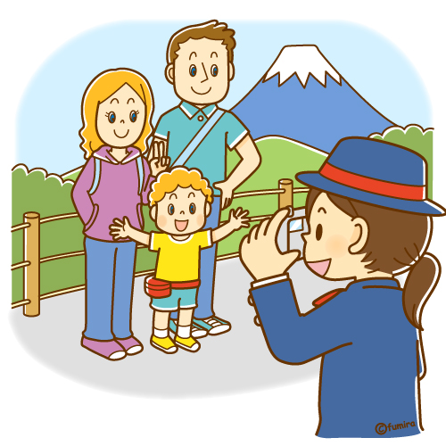
なにを していますか。
しゃしんを とって います。

Slide 19
なにを していますか。
ギターを ひいて います。

Slide 20
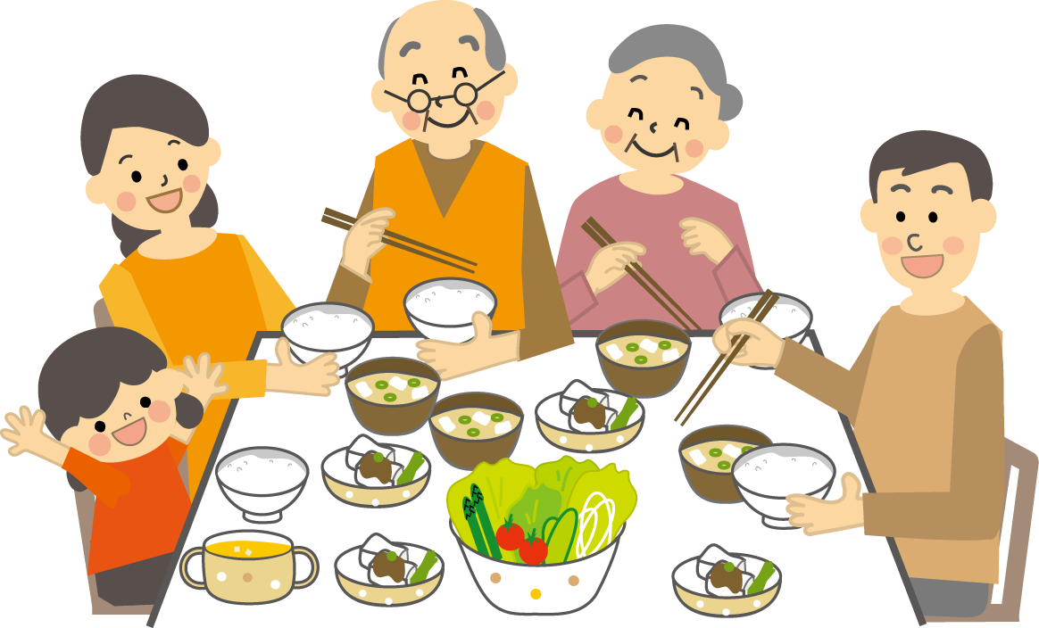
なにを していますか。
しょくじして います。

Slide 21
なにを していますか。
でんわを かけて います。

Slide 22

なにを していますか。
おんがくを きいて います。

Slide 23
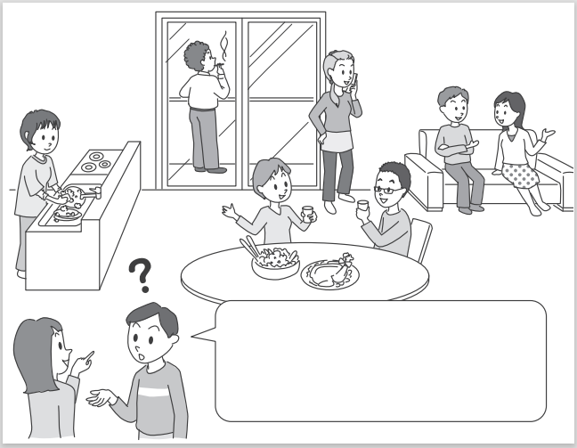
D
C
A
E
B
会話練習
男：Aさんは どこに いますか。
女：あそこに います。あそこで Eさんと はなして いますよ。
Notes:
GV chỉ định cặp sinh viên hỏi từng nhân vật A,B, C….

Slide 24
TIẾT 2

Slide 25
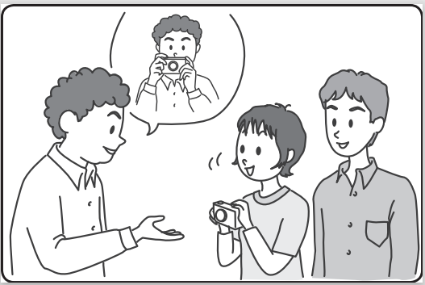
チャレンジ ２
A：しゃしんを とりましょうか。
B：あ、ありがとう ございます。 おねがい します。

Slide 26

～ましょうか：Đề nghị làm gì cho ai
①りょうりを とりましょうか。
②コップを あらいましょうか。
③かばんを もちましょうか。

Slide 27


④おさらを もってきましょうか。
⑤まどを あけましょうか。
⑥まどを しめましょうか。

Slide 28
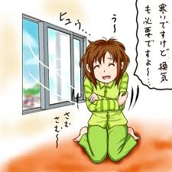
～ましょうか：Đề nghị làm gì cho ai
A：まどを しめましょうか。
B：あ、ありがとう ございます。 おねがい します。

Slide 29
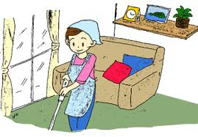
A：そうじ しましょうか。
B：あ、ありがとう ございます。 おねがい します。

Slide 30
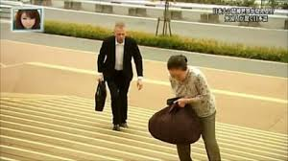
A：もちましょうか。
B：あ、ありがとう ございます。 おねがい します。

Slide 31
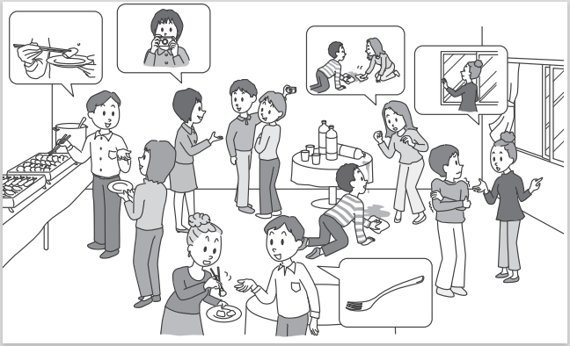
会話練習
A：しゃしんを とりましょうか。
B：ありがとうございます。おねがいします。
Notes:
Cho sv nói hội thoại theo hình khoanh tròn trong bức tranh.

Slide 32
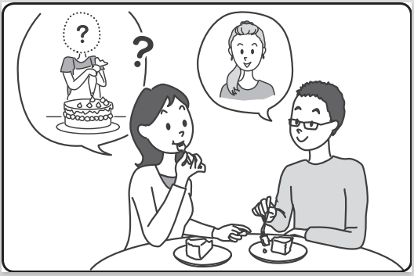
チャレンジ ３
A：だれが このケーキを つくりましたか。
B：アンナさんが つくりました。

Slide 33
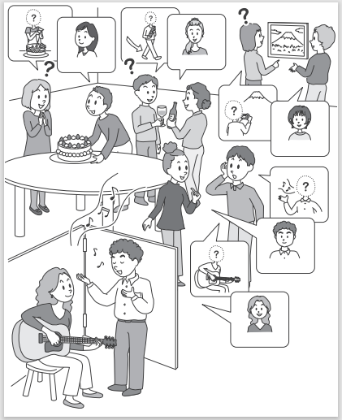
A：Từ để hỏi が ～か。
B：～が～。
会話練習
A：だれが もって きましたか。
B：アンナさんが もって きました。
Notes:
GV cho từng cặp SV hỏi và trả lời theo mẫu hội thoại và theo thứ tự khoanh tròn

Slide 34
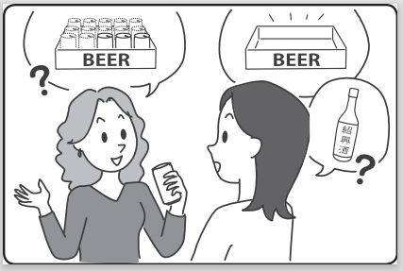
チャレンジ ４
A：ビールは まだ ありますか。
B：すみません。もう ありません。

Slide 35
まだ あります：Vẫn còn
もう ありません：Không còn nữa
Ａ：サラダは まだ ありますか。
Ｂ：はい、まだ あります。どうぞ。
Ａ：ありがとうございます。
Ａ：ビールは まだ ありますか。
Ｂ：すみません。もう ありません。
ワインは どうですか。
Ａ：いいですね。

Slide 36
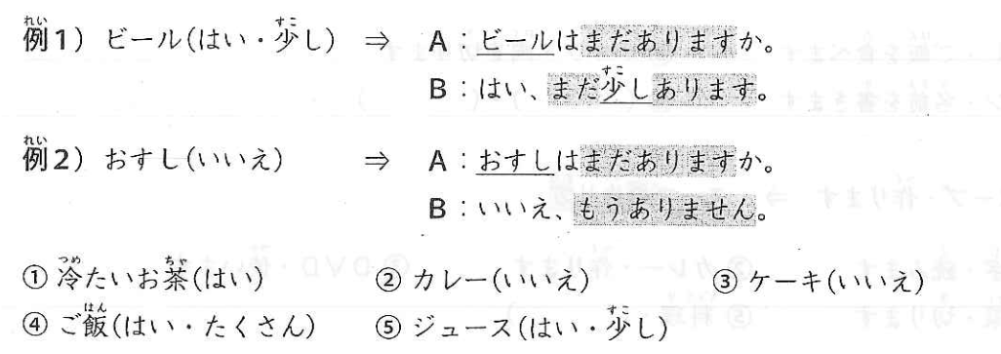

Slide 37

Ａ：つめたいおちゃは まだ ありますか。
Ｂ：はい、まだ あります。
Ａ：カレーは まだ ありますか。
Ｂ：いいえ、もう ありません。
Ａ：ケーキは まだ ありますか。
Ｂ：いいえ、もう ありません。

Slide 38
Ａ：ごはんは まだ ありますか。
Ｂ：はい、まだ たくさん あります。
Ａ：ジュースは まだ ありますか。
Ｂ：はい、まだ すこし あります。

Slide 39
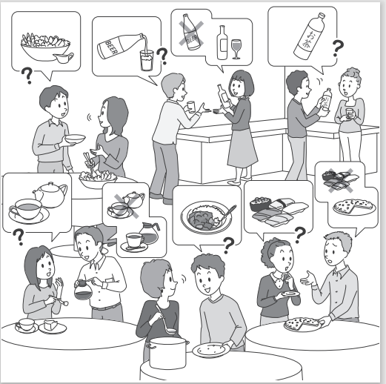
A：サラダは まだ ありますか。
B：はい、まだ あります。どうぞ。
A：ありがとうございます。
会話練習
Notes:
Cho sv nói hội thoại theo hình khoanh tròn trong bức tranh.

Slide 40
会話練習
A：サラダは まだ ありますか。
B：すみません。もう ありません。ワインはどうですか。
A：いいですね。
Notes:
Cho sv nói hội thoại theo hình khoanh tròn trong bức tranh.

